Slide 1
Разработка совместных программ с зарубежными вузами-партнерами
проректор по УВР
Тулебаев К.А.

Slide 2
Разработка и внедрение совместных программ с зарубежными вузами позволяет решать одновременно следующий ряд проблем:
- взаимное признание дипломов, ученых степеней, званий, специальностей, квалификаций;
- выдача выпускникам совместных или двойных дипломов;
- эффективная реализация академической мобильности в обмене студентами, магистрантами, интернами, PhD-докторантами, стажерами, преподавателями сроком на один академический период и более;
- привлечение к обучению в КазНМУ иностранных студентов.

Slide 3
При этом, следует учесть, что совместные образовательные программы должны отвечать следующим характеристикам:
программы создаются и признаются совместно двумя и более вузами;
обучающиеся из каждого вуза проходят часть обучения в другом вузе;
сроки обучения в этих вузах должны быть сравнимы по продолжительности;
все формы контроля (экзамены) в вузах-партнерах должны признаваться полностью и автоматически;
ППС каждого вуза совместно разрабатывают учебно-методические материалы, также преподают и в других вузах и создают совместные комиссии по приему экзаменов;
после завершения полной программы обучения выпускники получают либо совместные, либо двойные дипломы об образовании.

Slide 4
При разработке и реализации совместных (в том числе, международных) программ необходимо особое внимание уделить следующим вопросам:
Проработанность и согласованность документов об образовании - диплома, сертификата или иного документа, удостоверяющего освоение студентом (интерном, магистрантом, докторантом) программы, на предмет соответствия действующим нормативным документам стран-участниц, межгосударственным и межвузовским соглашениям о сотрудничестве в области образования и науки;
Оптимизация формы и содержания европейских «Приложений к диплому о высшем образовании» (Diploma Supplement);
Разработка критериев и процедуре отбора обучающихся по совместным программам;

Slide 5
При разработке и реализации совместных (в том числе, международных) программ необходимо особое внимание уделить следующим вопросам:
Выбор и описание методов обучения и преподавания, используемых в ВУЗе-партнере на развитие утвержденных в КазНМУ пяти компетенций студента, а также методов и форм их контроля;
Создание в рамках совместной программы единой межвузовской управляющей и координирующей группы, состав, статус, задачи и права которой регламентированы в общем документе;
Выделение ресурсов для реализации совместной программы (финансирование и его продолжительность, составление бюджета на преподавание, управление, командирование и прочие расходы; выделение человеческих ресурсов на методическую, преподавательскую и исследовательскую деятельность).

Slide 6
Возможные вузы-партнеры для реализации совместных программ:
официально признанные ведущие вузы, входящие в мировые рейтинги;
аккредитованные вузы

Slide 7
На сегодняшний день на фармацевтическом факультете утверждено и функционирует 7 интегрированных образовательных программ с ВУЗами-партнерами (Утв. на МС КазНМУ Пр. № 3 от 1.03.12 г.)
-С Национальным фармацевтическим универ-ситетом (г.Харьков) – по исследовательской пpактике по направлению фармацевт-менеджер и фармацевт-аналитик (для магистpантов 2 куpса);
- С Ташкентским фармацевтическим институтом по исследовательской пpактике по направлениям подготовки фармацевт-менеджер, фармацевт-технолог, фармацевт-фармакогност (для магистpантов 2 куpса).

Slide 9
Структура данных образовательных программ представлена следующим образом:
Основные положения;
Цели и задачи программы;
Содержание исследовательской практики;
Требования к исследовательской практике и контроль ее прохождения;
Программа исследовательской практики;
Учебно-тематический план;
Требования к оформлению отчета;
Список литературных источников;
Приложения.

Slide 10
Составлены образовательные программы по отдельным дисциплинам:
- «Биотехнология» - по направлению подготовки фармацевт-технолог совместно с Санкт-Петербургской химико-фармацевтической академией (для студентов 5 куpса);
- «Технологии парфюмерно-косметологических препаратов» -по направлению подготовки фармацевт-технолог совместно с Ташкентским фармацевтическим институтом (для магистpантов 2 куpса).

Slide 11
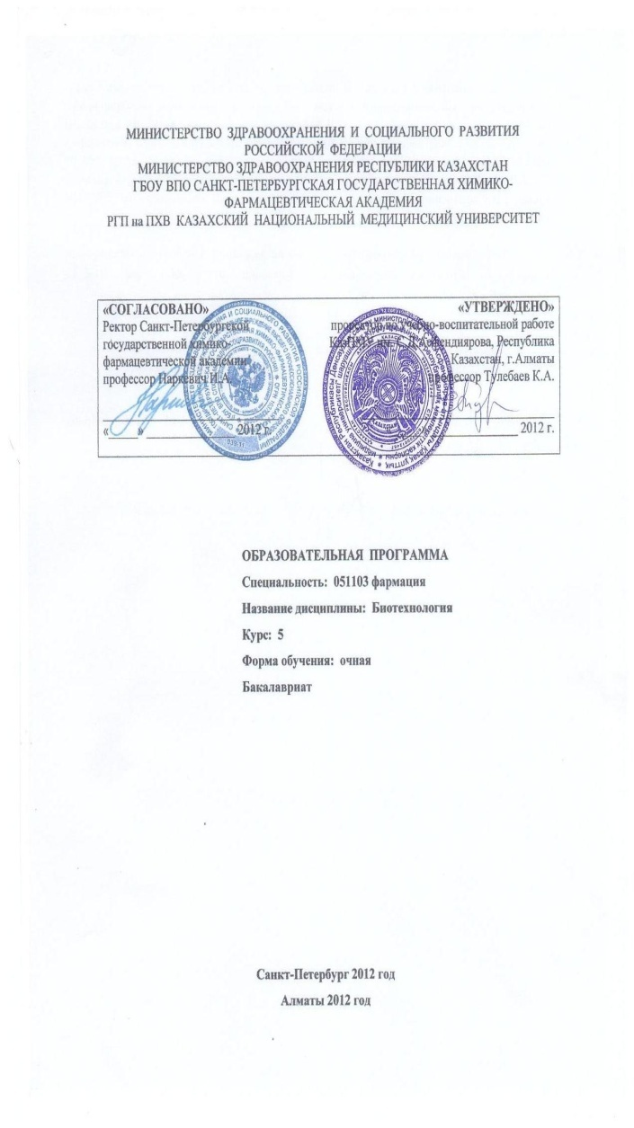

Slide 12
Структура интегрированных образовательных программ представлена следующими разделами:
Основные положения;
Нормативные документы;
Характеристика программы;
Цель и задачи;
Компетенции выпускника;
Методы преподавания;
Учебно-тематический план;
Список литературных источников;
Приложения.

Slide 13
В 2012-13 учебном году - разработано и утверждено 6 образовательных программ, которые утверждены на заседании Учебного департамента и Комитета образовательных программ фармации(Пр.№10от28.06.12г.)
- по дисциплине «Фармакогнозия» для студентов 5 курса (спец. «Фармация») - Национальный фармацевтический университет, г.Харьков;
- по разделу «Актуальные вопросы фармации», включающему дисциплины «Основы организации фармацевтической деятельности» для студентов 3 курса и «Управление и экономика фармации» для студентов 4 курса (спец. «Фармация») - Национальный фармацевтический университет, г.Харьков.

Slide 14
- по исследовательской практике по направлению технолог готовых лекарственных препаратов для магистрантов 2 курса (спец. «Технология фармацевтического производства») – Университет ветеринарии и фармации, г.Брно, Чехия;
- по дисциплине «Фармацевтическая химия» - для студентов 4 курса (спец. «Фармация») – Сибирский Государственный медицинский университет, г.Томск;
- по дисциплине «Токсикологическая химия» - для студентов 4 курса (спец. «Фармация») – Сибирский Государственный медицинский университет, г.Томск;
- по дисциплине «Фармакогнозия» на английском языке - для студентов 5 курса (спец. «Фармация») - Национальный центр натуральных продуктов Университета Миссисипи (США).

Slide 15
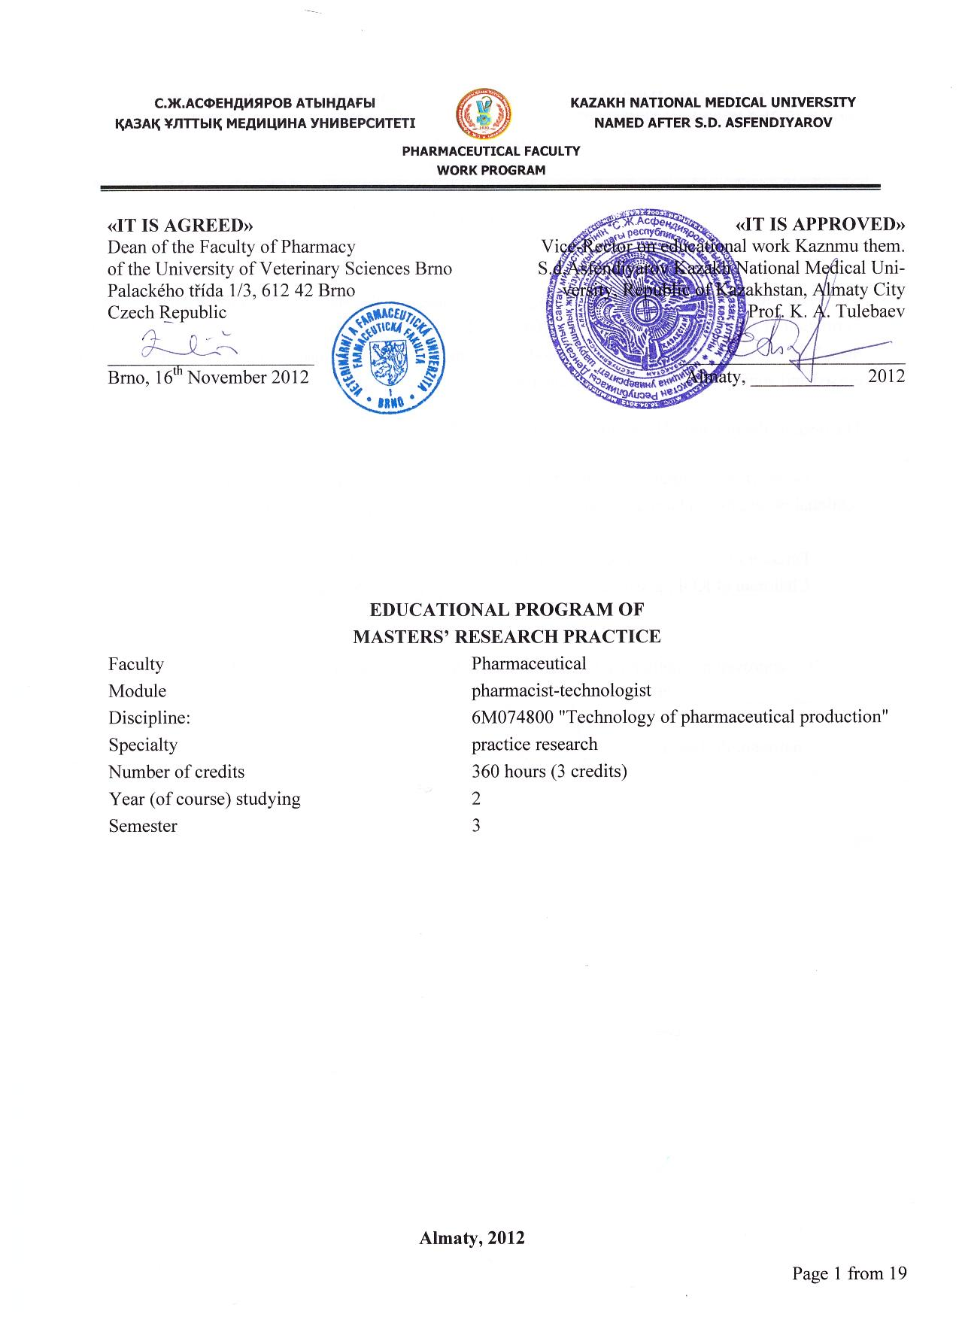

Slide 16
На факультете «Менеджмент в здравоохранении и фармации» реализуется образовательная программа по бизнесу и маркетингу для магистрантов 2 курса по специальностям «Общественное здравоохранение», «Менеджмент в здравоохранении и фармации» - Школа менеджмента, Барселона (Испания).

Slide 17
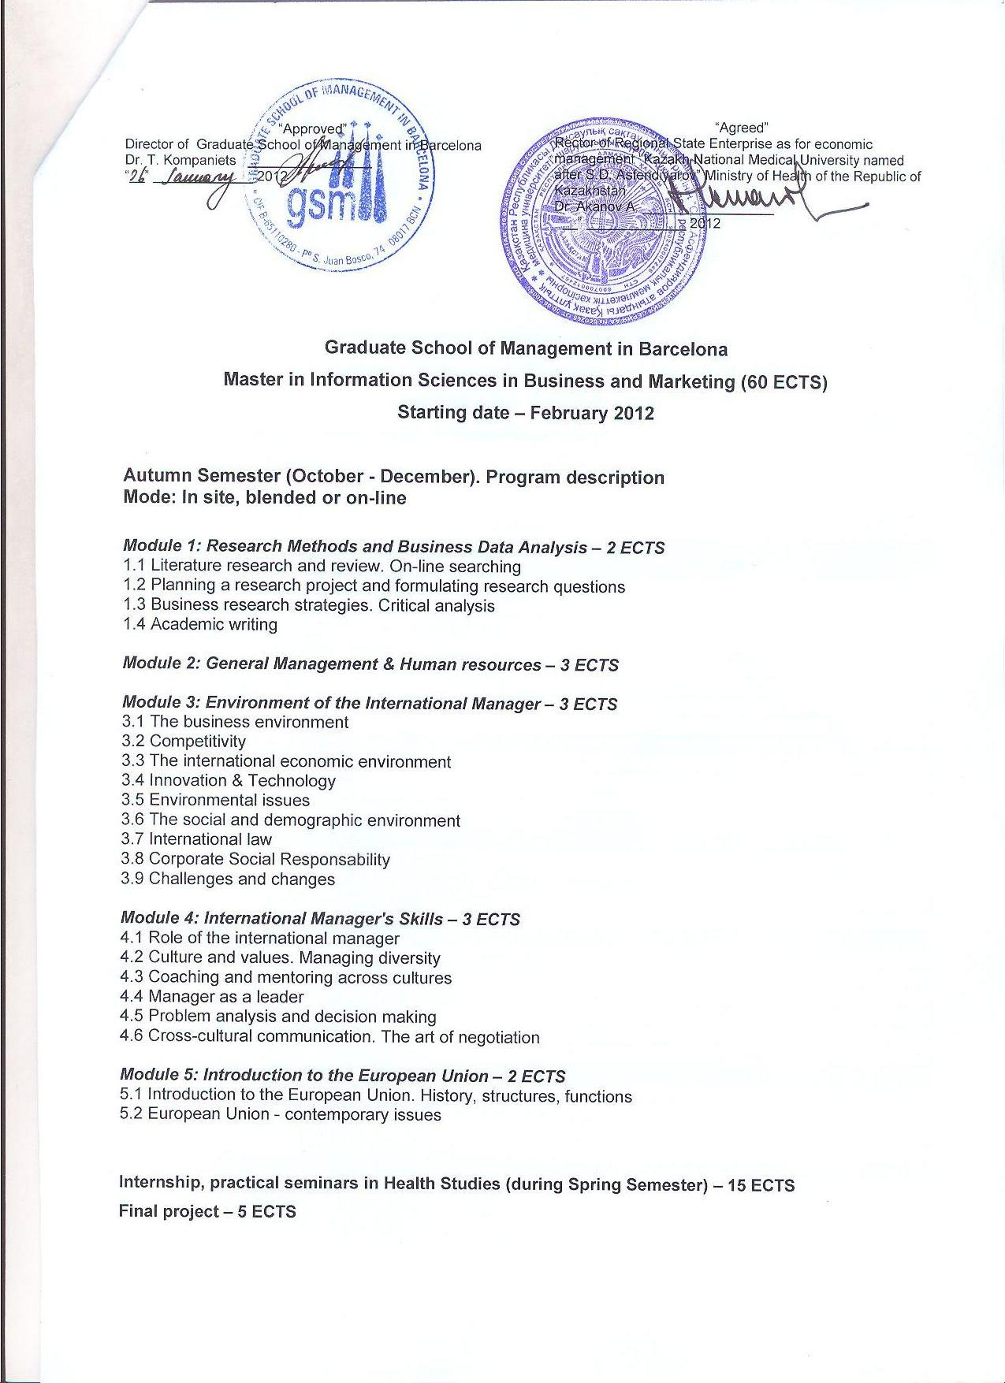

Slide 18
Преимущества совместных программ:
- Развитие академической мобильности обучающихся и ППС;
- Карьерный рост;
- улучшение языковых и других навыков;
- получение нового опыта, укрепление сотрудничества;
- диверсификация образования в КазНМУ;
- возможность получения двух дипломов за 2 года обучения.

Slide 19
Возможные препятствия внедрению совместных программ:
- высокая стоимость обучения/существенные отличия в стоимости обучения;
- недостаточный уровень языковых навыков у обучающихся и ППС;

Slide 20
Благодарю за внимание!

